Slide 1



Slide 2


一例重症肺炎反复细菌感染诊疗分享

Slide 3

● 病例简介
摘要
1.独特性：既往无肺部相关疾病，反复出现不同病原学感染，合并肺动脉栓塞，病情进展迅速。
2.背景：该患者初为咳嗽、氧需求迅速升高，既往无肺炎、肿瘤、长期使用免疫抑制剂等免疫力下降相关风险因素。最初病原学为白色念珠菌感染，氧合指数小于60 mmHg，抗真菌感染治愈后再次出现肺栓塞合并MDRAB感染，

Slide 4
● 患者基础信息
1.人口学信息：70岁，女性，农民，长岭县
2.主诉：腹胀、咳嗽20余天，加重伴呼吸困难1天
3.既往史：肝功能异常、高血压病史

Slide 5
● 入院后检查
1.体格检查：
生命体征：体温‭ ‬38.8℃，脉搏‭ 89‬次/分，血压‭ 144‬/77mmHg，呼吸33次/分，SPO2‭ ‬90‭ ‬%‭（HFNC FiO2 80%）。‬‬‬‬‬‬‬
系统查体：‬听诊双下肺弥漫性湿啰音，呼吸浅快，心律齐，腹软，未触及腹部包块，无压痛反跳痛。
2.辅助检查：
胸部CT平扫：双肺多发炎症，双侧胸腔少量积液。

Slide 6
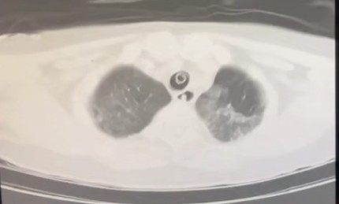
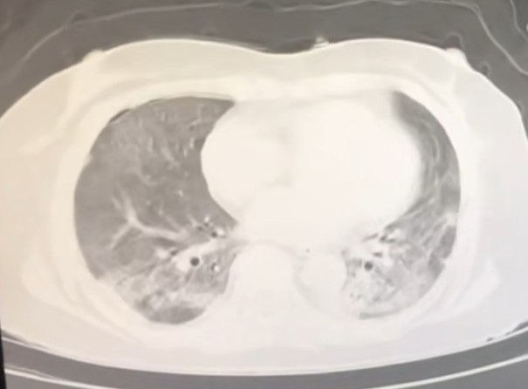
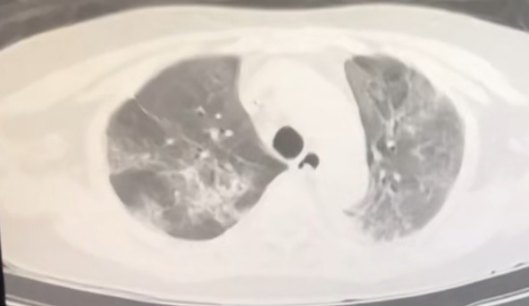
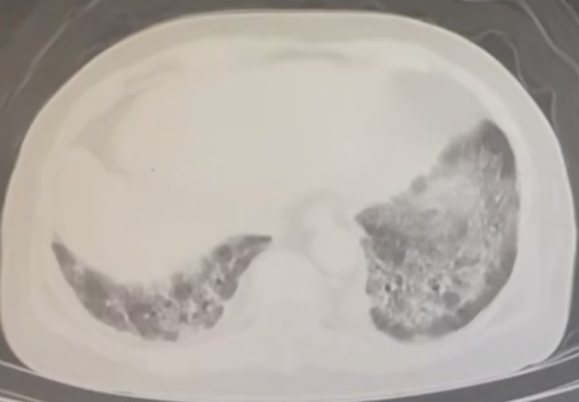
● 入院后检查
3.影像学检查：

Slide 7
● 诊断评估
诊断评估
1.初步诊断：重症肺炎、急性呼吸窘迫综合征（重度）、I型呼吸衰竭、胸腔积液、真菌性肺炎（光滑念珠菌）、高血压病3级（很高危）、下肢静脉肌间血栓形成、慢性肝衰竭、肝炎（非病毒）、低钙血症
2.诊断依据：腹胀、咳嗽20余天，加重伴呼吸困难1天
既往肝功能异常、高血压病史
检验检查：胸部CT平扫：双肺多发炎症，双侧胸腔少量积液。
肺泡灌洗液NGS回报：光滑奈卡菌 序列数 3335，异栖克雷伯菌 序列数19。痰培养: 光滑念珠菌
3.鉴别诊断：肺癌：多无急性感染中毒症状，由吸烟和职业等因素引起。有咳嗽、痰中带血或咯血等症状。血白细胞计数不高，若痰中发现癌细胞可以确诊。肺癌的发病过程中常伴有阻塞性肺炎，经抗生素治疗后肺炎症不易消散，或可见肺门淋巴结肿大，有时出现肺不张。必要时进一步做CT、MRI、纤维支气管镜和痰脱落细胞等检查。
肺栓塞：多有静脉血栓的危险因素，如血栓性静脉炎、心肺疾病、创伤、手术和肿瘤等病史，可发生咳嗽、咯血、晕厥，呼吸困难较明显，临床上有时出现所谓的“三联征”，即同时出现呼吸困难、胸痛及咯血。X光线胸片示区域性肺纹理减少，有时可见尖端指向肺门的楔形阴影，动脉血气分析常见低氧血症及低碳酸血症。D-二聚体、CT肺动脉造影、放射性核素肺通气/灌注扫描和MRI等检查可帮助进行鉴别。

Slide 8
● 治疗过程
1.药物：米卡芬净（150mg qd，静点）
抢救：2025-11-02气管插管呼吸机呼吸支持
微生物/病理结果：胸部CT平扫：双肺多发炎症，双侧胸腔少量积液。肺泡灌洗液NGS回报：光滑奈卡菌 序列数 3335，异栖克雷伯菌 序列数19。痰培养: 光滑念珠菌。
2.手术：无

Slide 9
● 治疗过程
3.微生物/病理结果：肺泡灌洗液NGS回报：光滑奈卡菌 序列数 3335，异栖克雷伯菌 序列数19。痰培养: 光滑念珠菌。痰培养:HR 细菌名称： 鲍曼不动杆菌（多重耐药细菌-碳氢酶烯类抗生素耐药），痰培养:HR 细菌名称： 粘质沙雷菌粘质亚种
4.方案调整：依拉环素（50mg q12h，静点）
舒普深（3g q8h，静点）
5.指标追踪：WBC PCT 氧合指数
2025-11-1 8.42*109/L 0.18ng/mL 63.7mmHg
2025-11-2 12.67*109/L 0.28ng/mL 79mmHg
2025-11-6 10.21*109/L 0.30ng/mL 250mmHg
2025-11-14 13.75*109/L 0.33ng/mL 128mmHg
2025-11-18 11.54*109/L 0.08ng/mL 219mmHg
2025-11-22 9.31*109/L 0.10ng/mL 209mmHg

Slide 10
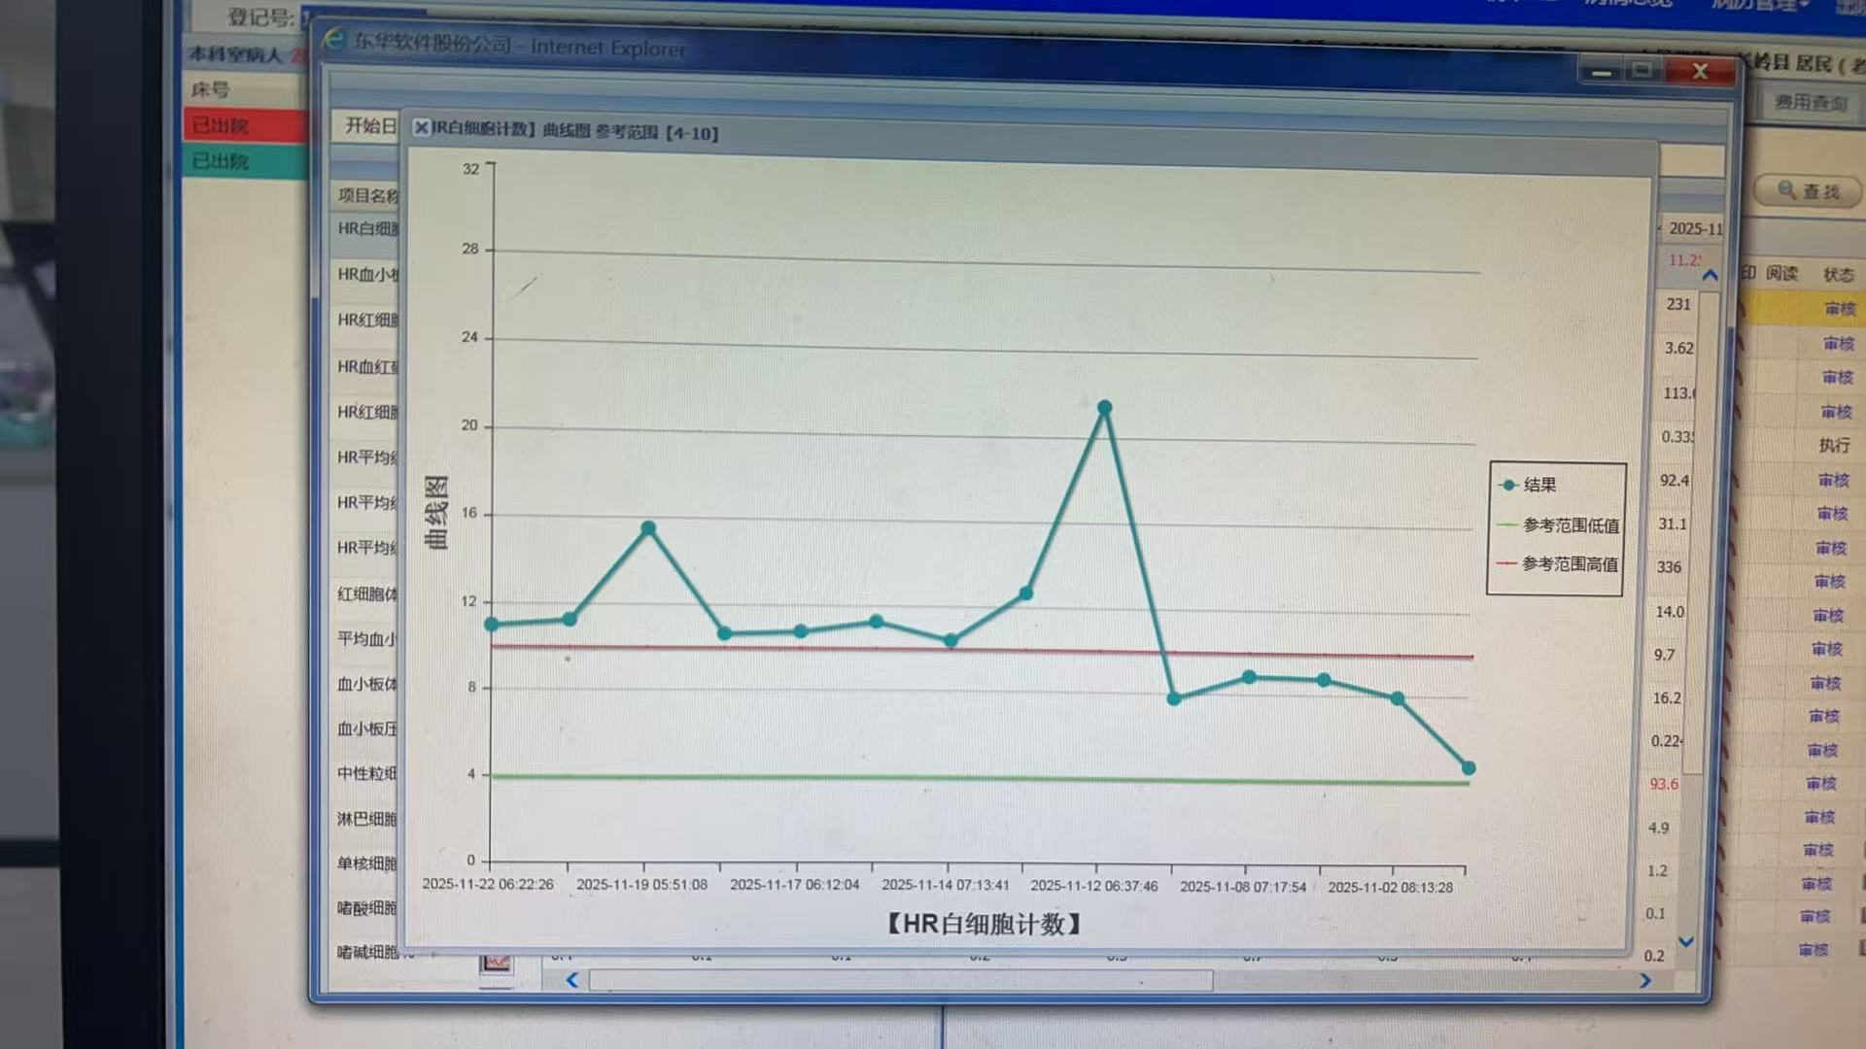
● 治疗过程
3.时间轴记录:(折线图)

Slide 11

● 诊疗体会
1.疗效评价：依拉环素对反复感染的重症肺炎患者疗效显著，其广谱抗菌作用可有效覆盖常见致病菌，快速控制感染症状，改善呼吸功能与炎症指标。安全性方面，不良反应以轻度胃肠道不适为主，发生率低且多可耐受，未出现严重肝肾功能损伤等严重不良事件。
2.局限性：混合感染（细菌合并真菌）易漏诊，单一抗感染方案难覆盖
3.结论：抗感染治疗需结合病原学检测与药敏结果，动态调整抗菌方案，针对性覆盖耐药菌株，可有效控制反复感染；肺栓塞确诊后，及时启动抗凝治疗是改善预后的关键，需兼顾出血风险与抗凝效果。诊疗中需重视多学科协作，密切监测呼吸功能、凝血功能及感染指标变化，同时加强基础疾病管理与支持治疗。本例提示，此类复杂病例需精准把控抗感染与抗凝时机，个体化制定方案，才能降低病情进展风险，改善患者临床结局。

Slide 12
感谢观看
敬请指导

